Slide 1
ASSEMBLÉE GÉNÉRALE DES RANDONNEURS HYEROIS DU 08 OCTOBRE 2025

Slide 2
LE MOT DU PRÉSIDENT
Bonjour à Toutes et Tous,
Participer à cette nouvelle A.G. est un geste de remerciement envers tous nos bénévoles motivés, qui donnent de leur temps et travaillent dans l’ombre. Vous êtes les hérauts et les messagers de notre Club. Merci pour votre fidélité.
Au cours de cet exercice, nous étions prêts de 400 adhérents. Nous sommes fiers de vous rappeler et de montrer à nos élus, le poids et de la place que représente notre association au sein de notre ville d’HYÈRES, de notre département du Var et de notre région PACA.
QUORUM
Conformément à l’article 7.2 de nos statuts, la présence du ¼ des Inscrits est largement atteinte. En conséquence, je déclare l’Assemblée Générale 2025 ouverte.

Slide 3
Innovation 2025

Slide 4
RAPPORT D’ACTIVITÉS
Pour tenter de répondre à vos attentes et vous donner le meilleur, nous nous mobilisons et réalisons un travail important sur le terrain et en réunions. Sachez cependant que nous sommes un effectif restreint d’encadrants et quelquefois contraints et absents. Nous publions un calendrier bimestriel décrivant toutes les activités quotidiennes auxquelles vous pouvez participer.
Les 07 et 08/09/2024 : Notre équipe de volontaires, s’est relayée pour accueillir et renseigner un public nombreux sur notre stand du Forum des Associations.

Slide 5
NOS PARTICIPATIONS EXTERIEURES
MARCHE NORDIQUE
D’octobre 2024 à avril 2025, nous avons participé aux 06 challenges organisés par l’UFOLEP 83.
Au terme de l’exercice, nous avons été classés 6ème club sur 22 au regard de l’effectif participant.
C’est tout à fait honorable, mais en nous mobilisant, nous pouvons faire mieux !!

Slide 6
RUNNING DAYS
Le 06/12/2024 : nous participons aux Running Days pour animer la randonnée nocturne de 10 km avec une centaine de participants qui parcourent notre vieille ville, traversent les jardins, montent au Château et franchissent les crêtes. Au passage nous admirons notre cité illuminée et notre Belle Bleue en toile de fond.
CRITERIUMS
Le critérium des Calanques a été annulé pour cause d’intempéries.
Le critérium de Théoule-sur-Mer a été annulé pour cause de travaux sur le parcours.
ACTION ÉCOCITOYENNE
Le 25/11/2024, 40 volontaires ont collecté les déchets sur la plage de l’Almanarre, sous la direction du CIETM (Collectif d’Initiatives pour l’Environnement du Territoire des Maures).

Slide 7
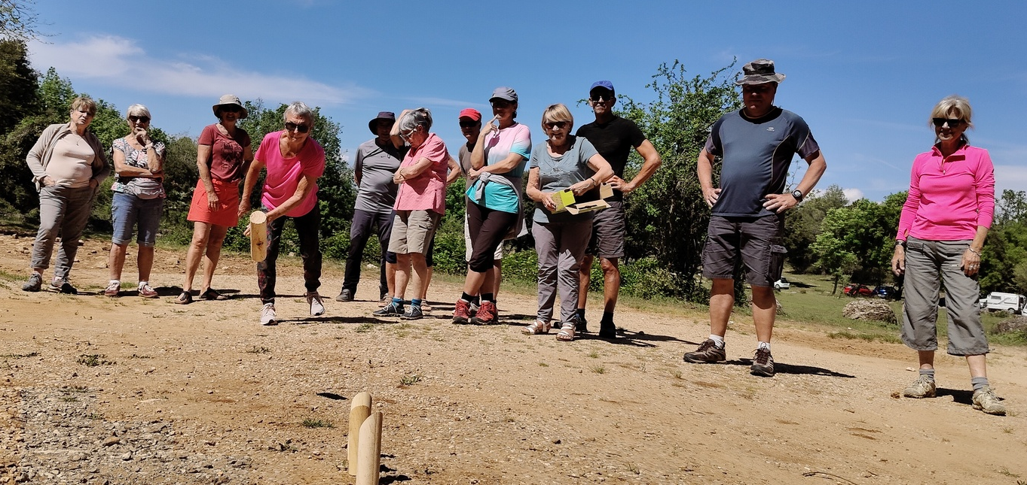
FÊTE du CLUB
Le 18/05/2025 : nous organisons notre Fête du Club, à la Bergerie de Siou-Blanc, sur le plateau de Siou-Blanc, situé sur les communes de Solliès Toucas, de Belgentier, du Beausset et de Signes.
Ce site atypique, minéral et spacieux est bien connu de nos randonneurs.
En matinée, des randonnées multi-niveaux sont organisées. Vers 12h nous nous retrouvons pour partager un apéritif convivial, préparé par notre Commission Festivités. Puis nous prenons le pique-nique sorti du sac et partageons les desserts et le café.
A l’heure de la sieste, les plus enthousiastes participent aux jeux d’animation de détente et de rigolades, en oubliant classement et ordinateur pour le plus grand bien de tous
Nous n’oublierons pas la prestation de Stéphane M., notre adhérent et partenaire (Wallaby Boomerangs), qui nous a fait une démonstration de lancer de boomerangs.
Nous étions une centaine de participants. Pour une meilleure organisation, nous programmerons la date plus
tôt en 2026.

Slide 8
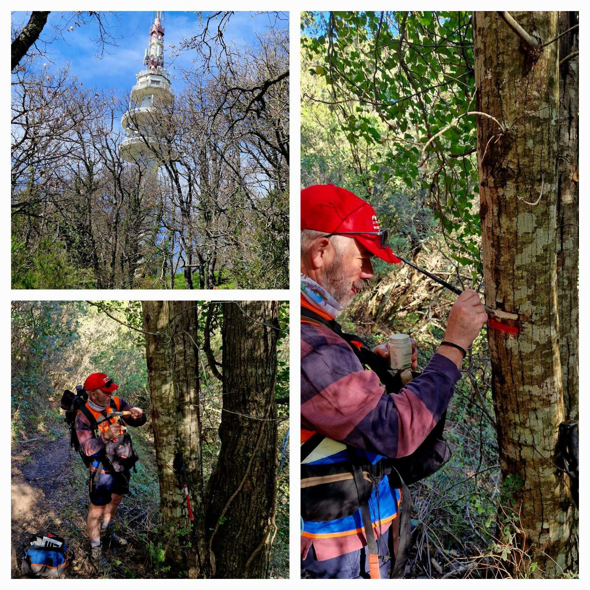
NOS ACTIVITES DIVERSES et QUOTIDIENNES
Notre programme est conçu pour que chacun trouve, au quotidien, le plus grand plaisir à marcher en groupe (randonnée pédestre multi-niveaux, marche nordique, marche nordique santé, longe-côte, randonnée santé) quand il veut, selon son rythme et ses capacités physiques.
LE BALISAGE :
Notre équipe de cinq baliseurs diplômés et 3 futurs baliseurs parcourent les collines des Maures pour apporter à vos randonnées, facilité et clairvoyance. Nous balisons également avec d'autres Clubs : La Londe, Bormes, Le Lavandou, La Seyne, Les Excursionnistes Toulonnais, sur tout le territoire Méditerranée Porte des Maures (MPM). La coordination des équipes est assurée par Pierre, vice-président du CDSI au sein CDRP.

Slide 9
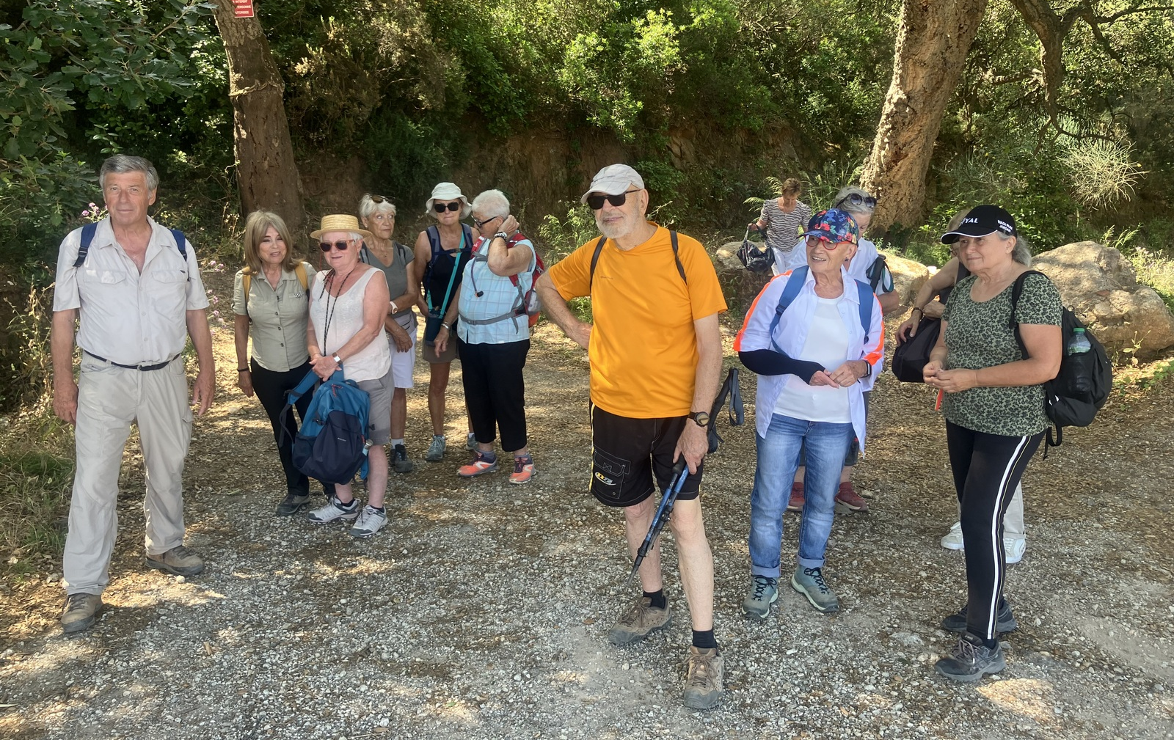
LA RANDONNÉE SANTÉ
Rando Santé continue de bien se porter avec une cinquantaine de sorties proposées, soit une sortie hebdomadaire, le vendredi et une fréquentation moyenne élevée.
Afin de rendre plus homogènes les groupes et permettre à l’animateur d’exercer une vigilance plus grande, une deuxième sortie par quinzaine, sur terrain plat, a été instituée.
La Rando Santé c’est toujours « pas trop vite, pas trop loin, pas trop haut » mais c’est
aussi la Rando du Cœur avec le souci que nos anciens, celles et ceux qui connaissent des
limites pour marcher puissent continuer à savourer les joies de la randonnée.
Jean, Pierre, et Alain savent vous faire partager les joies et les plaisirs de cette activité et vous en redemandez !

Slide 10
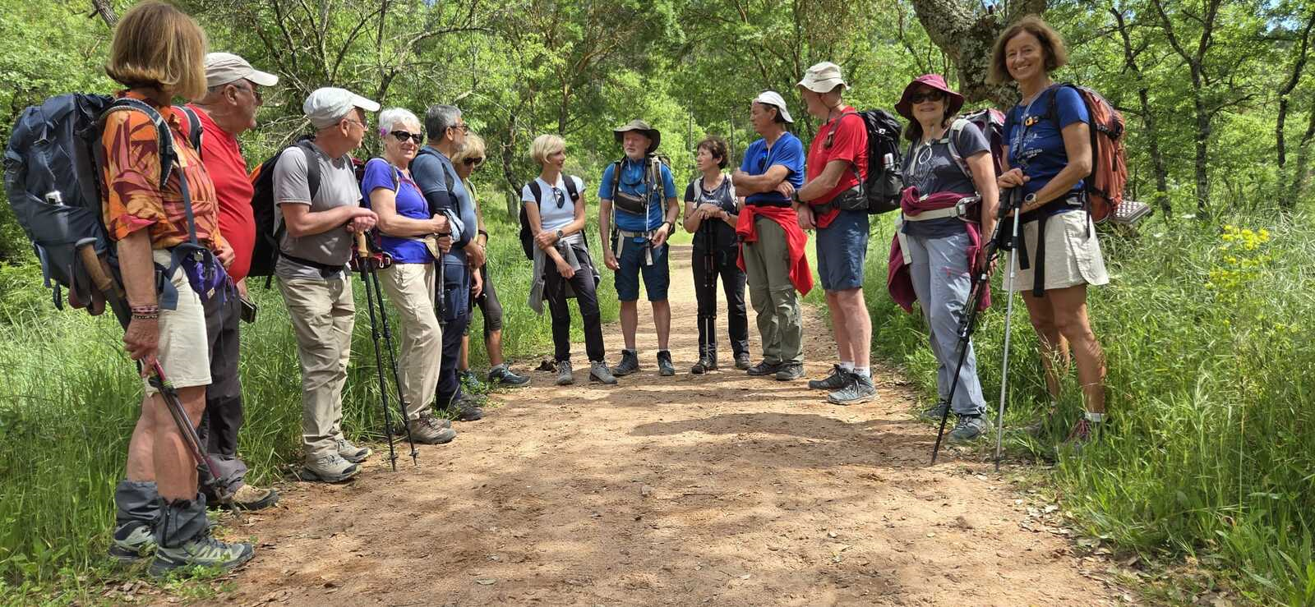
LA RANDONNÉE PÉDESTRE
C’est la plus ancienne des activités de notre Club, autour de laquelle ont été construites ses valeurs.
Marcher c’est le meilleur moyen de s’intégrer à un groupe, pour conserver ou retrouver le lien social, tout en découvrant notre région, notre France avec toutes ses richesses culturelles, gastronomiques et patrimoniales.
Vos randonnées sont conduites et orchestrées par vos Animateurs dévoués et tous diplômés par la Fédération Française de Randonnée Pédestre, ou accrédités. En amont, ils sont formés en interne et sur le terrain par nos tuteurs agissant sous la responsabilité de Didier P.
Tout ceci est pour vous un gage de tranquillité et de sécurité.
Je tiens à rappeler ici, haut et fort qu’ils sont tous bénévoles, qu’ils donnent de leur personne et de leur temps. Ils ne reçoivent en guise de salaire, que vos critiques ou compliments.
Je les remercie par avance de se mobiliser encore pour la construction de nos programmes à venir.

Slide 11
Récapitulatif des actions engagées. Exercice Septembre 2024 / Aout 2025
Formation complète PSC (Premiers Secours Citoyen)
Fédération Nationale de la Protection Civile (Bureau Toulon).
1 session le 06 décembre 2024 (8 participants).
1 session le 08 avril 2025 (9 participants).
Formation en interne au club - Serre-file (SF) - Randonnée pédestre (RP).
Assiste l’animateur dans certaines tâches lors du déroulement d’une sortie RP
1 session le 17 janvier et 04 février 2025 (5 participants).
1 session le 21 et 24 février 2025 ( 5 participants).
Formation en interne au club - Animateur 1er niveau (SA1) –
Randonnée pédestre (RP).
Organisation et encadrement de randonnées pédestres en autonomie à la journée.
1 session le 09 et 11 juillet 2025 (3 participants).
1 session le 15 et 18 juillet 2025 (3 participants).

Slide 12
Brevet fédéral d'animateur ( BFA ) de Randonnée Pédestre (RP)
Formation à distance, en interne Club RH) et en externe CDRP FFR (Var). (2 nouveaux animateurs)
Recyclage Brevet fédéral d'animateur ( BFA ) de Randonnée Pédestre (RP)
Dispensé par le CDRP FFR (Var). (5 participants)
Brevet fédéral d'animateur (BFA) de Longe Cote, Marche Aquatique (LC/MA).
Formation à distance, en interne Club RH) et en externe CDRP FFR (Var). (2 nouvelles animatrices et 2 nouveaux animateurs.)
Brevet fédéral d'animateur (BFA) de Marche Nordique Santé (MNS).
Formation à distance, en interne Club RH) et en externe CDRP FFR (Var). (1 nouvelle animatrice.)
Baliseur. Formation à distance, en interne Club RH) et en externe CDRP FFR (Var). (1 personne)

Slide 13
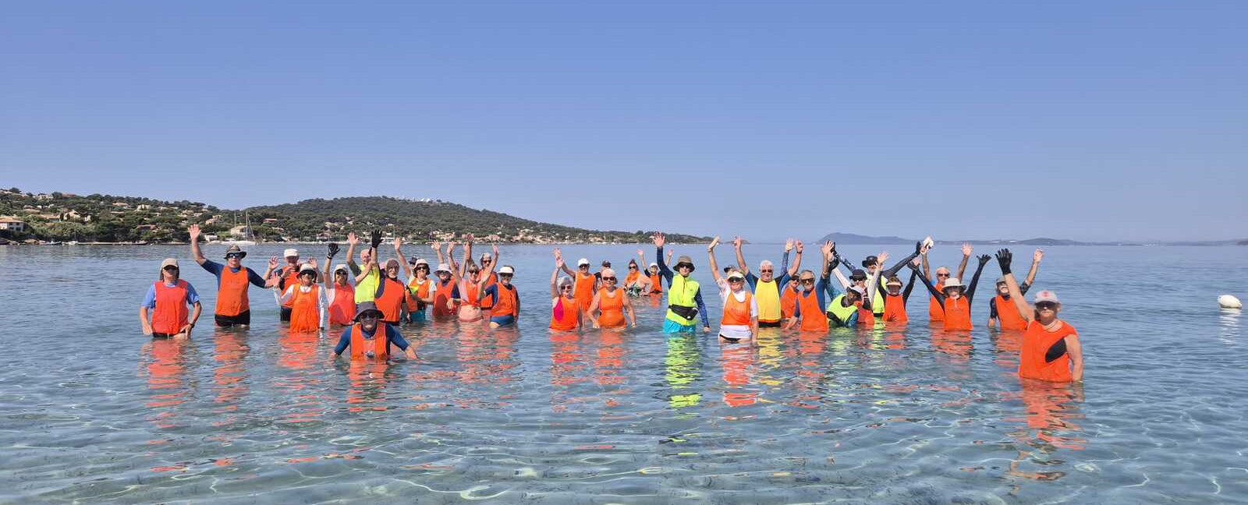
LE LONGE-CÔTE et la MARCHE AQUATIQUE CÔTIÈRE
Cette marche, pratiquée dans l’eau, est ouverte à toutes et à tous et pratiquement par tous les temps. Elle nécessite rigueur, organisation et respect des règles de sécurité. En contrepartie, elle offre des moments ludiques et sportifs sur nos plages de la Capte ou de l’Almanarre. De plus en plus d’adeptes viennent goûter à tous les bienfaits ressentis par le corps et l’esprit, pendant et après les séances. Nous comptons actuellement 3 animatrices et 3 animateurs, dont 4 nouveaux qui ont décidé de s’engager pour notre association. C’est un investissement pour l’avenir et la pérennité de notre Club.

Slide 14
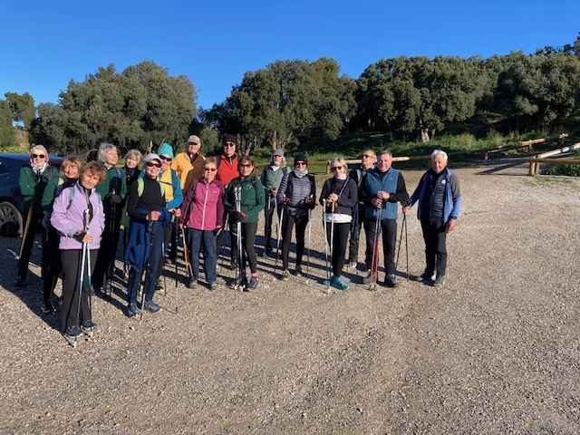
LA MARCHE NORDIQUE
Cette discipline, pratiquée en ½ journée requiert un geste particulier et des bâtons spécifiques.
Lorsque sa technique est acquise, la Marche Nordique est très complète puisqu’elle fait travailler l’ensemble des chaînes musculaires et stimule le système cardiovasculaire.
Il ne s’agit pas d’une épreuve de vitesse. Elle peut-être pratiquée par toutes et par tous, chacun à son rythme.
Nous sommes actuellement 03 animatrices et 3 animateurs pour vous accompagner les lundis matin et lors des challenges.
Evelyne P. est spécialisée en MN Santé et notre Club est désormais labellisé MNS.

Slide 15
UN CHEMIN, UNE ÉCOLE
Un véritable partenariat est né et perdure depuis quelques années avec l’Ecole ST Thomas de Villeneuve de HYÈRES.
Les enfants sont initiés aux plaisirs de la randonnée. Ils découvrent avec soif et curiosité toutes les richesses de la nature, de la faune de la flore, de la biodiversité et de la géologie. Ils apprennent à se repérer dans l’espace, à lire la carte et se servir d’une boussole. Une équipe de FR3 Provence nous a fait le plaisir de promouvoir notre activité en nous accompagnant lors d’une sortie sur l’Île de Porquerolles.
Nicole, Régine, Pierre, Jean, Gérard, Didier, Michel sont devenus de véritables instituteurs.
A la fin de l’année, les enfants et les maîtresses ont le plaisir de nous inviter à partager les gâteaux qu’ils nous ont préparés.

Slide 16
RESPONSABILITÉ- ACCIDENTS
Sur l’ensemble des sorties réalisées lors de la saison 2024-2025, toutes disciplines confondues, nous avons déploré 3 accidents corporels consécutifs à des chutes malencontreuses, avec suites favorables.
Les déclarations ont été faites auprès de l’assureur fédéral.
RAPPEL :
N’oubliez pas que votre assurance expire le 31 décembre de chaque année. Après cette date, vous ne serez plus garantis.
N’oubliez pas que les inscriptions se font dès l’ouverture de la saison (dans les premiers jours de septembre) et jusqu’au 31 octobre de chaque année. Au delà de cette date vous ne pourrez plus prétendre à participer aux activités du Club (comme stipulé dans le Règlement Intérieur).
Adhérer au plus tôt sera toujours le mieux.
Vous devez toujours être en possession de votre licence. Si vous ne l’avez pas reçue par mail, demandez-la au bureau

Slide 17
COMMISSION FESTIVITES
ASSEMBLEE GENERALE LE 23 OCTOBRE 2024
120 PRESENTS. GRATUIT
_______________________________________________
BOWLING LE 13 NOVEMBRE 2024
21 PARTICIPANTS A 32 € (repas compris) PAR PERSONNE _________________________________________________
RANDO GALETTES TOUS NIVEAUX : LE 07 JANVIER 2025
150 PERSONNES : OFFERT PAR LECLUB ___________________________________________________
LOTO GALETTE DES ROIS LE 11 JANVIER 2025
138 PERSONNES AVEC PARTICIPATION INDIVIDUELLE DE 15€ ____________________________________________________________
FETE DU CLUB DU 18 MAI 2025 à L’ABRI DU SIOU BLANC
APERITIF OFFERT PAR LE CLUB ET DESSERTS APPORTES PAR LES PARTICIPANTS
_________________________________________________
CECILE BAJARD. CHRISTINE VERCHERE. AGNES GRELET.GERARD BIANCHI.
MONIQUE ET MICHEL AUDIBERT

Slide 18
HISTOIRE de NOTRE CLUB
Je suis né le 15 mai 1991, j’ai 34 ans et me porte bien.
Nous nous inspirons de l’histoire pour nous projeter sur l’avenir. Des amoureux de la nature, de notre patrimoine et de notre région ont posé chacun leur pierre pour construire notre édifice. Je rappelle que notre association est née avec le groupe « Les Amis de la Nature » fondé par Roger Molinari.
Notre Club est aujourd’hui classé dans les premiers du département :
- pour son nombre d’adhérents,
pour la diversité et la pluralité de ses activés,- Il est labellisé « Randonnée-Santé » et « Marche Nordique Santé ».
Ses Présidents successifs ont été : Gordon Amstrong à la création, Christian Martin, François Coquinot, Adrien Bacci, Jean-Marc Lallemand, Myriam Dutto plus jeune présidente de France, Pierre Partage, Philippe Colombin et moi-même actuellement, en étroite collaboration avec Christine Verchère et Jean Bogeat . D’autres noms viendront enrichir cette liste à l’avenir.
Je fermerai cette page en rendant hommage à nos amis récemment disparus : Gérard L., Hugues C., Jean- Marc L. et Adrien B. Leur nom est désormais gravé dans l’histoire de notre Club.
APPROBATION du RAPPORT d’ACTIVITES

Slide 19
RAPPORT MORAL
C’est grâce à la mobilisation de tous et à l’innovation que notre Association reste solide.
Je remercie tous nos partenaires, à commencer par notre ville de HYÈRES et ses elus, Notre Département du Var, nos Commerçants et partenaires: la FFR? LES RUNING DAYS? L’Aventure, les Arches, wallabis, boomerangs, le collectif des Lunetiers, Sud évation, Welcom café , nos Adhérents, ainsi que tous nos bénévoles qui donnent de leur temps précieux.
Nous continuerons cette année de recruter et assurer la formation de nouveaux Animateurs pour les Brevets Fédéraux et accréditations. Nous formerons des serre-files en interne.
Toujours attachés à la sécurité, nous assurerons le renouvellement des Brevets de Secours pour ceux qui arrivent à échéance et pour nos futurs Animateurs.
Notre Association est une grande famille où les adhérents aiment échanger, partager, se réunir dans les moments joyeux, comme difficiles. Le lien social y est fort. La fréquence et la diversité de nos activités encadrées encouragent le public à nous rejoindre.
Il nous faut toujours rester humbles et veiller au grain. Il nous faut avancer ensemble et chacun d’entre vous peut nous rejoindre et nous faire profiter de son expérience et de ses compétences pour devenir membre du Bureau, du Comité Directeur et Animateur.
APPROBATION du RAPPORT MORAL

Slide 20
LCMA | 72
MN | 82
MN Santé | 19
Santé | 59
Urbaine | 4
RP demi journée | 33
RP E2 | 38
RP E3 | 69
RP E4 | 24
RP E 5 | 4
 | 404

Slide 21
LCMA | 32
MN | 49
MN Santé | 10
Santé | 44
Urbaine | 4
RP demi journée | 22
RP E2 | 33
RP E3 | 48
RP E4 | 19
RP E 5 | 4
 | 265

Slide 22
LCMA | 18,8
MN | 12,9
MN Santé | 8,3
Santé | 24,6
Urbaine | 19,8
RP demi journée | 23,9
RP E2 | 20,4
RP E3 | 16,3
RP E4 | 14,1
RP E 5 | 9,8
Global | 18,0

Slide 24
LA PAROLE A NOS INVITÉS

Slide 27
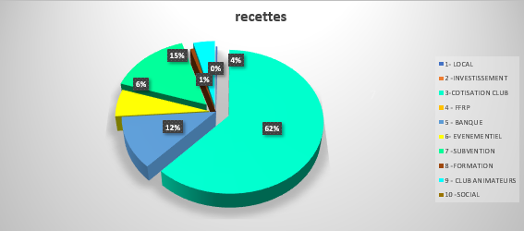

Slide 28
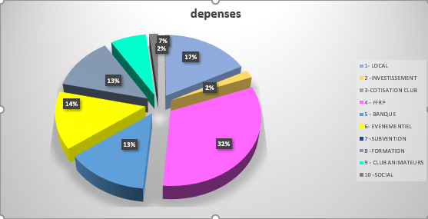

Slide 29
RAPPORT DU VÉRIFICATEUR AUX COMPTES
J’ai examiné l’ensemble des documents comptables des randonneurs Hyérois pour la saison 2024/2025.
J’ai vérifié la régularité des charges et des produits. J’ai constaté que les justificatifs correspondent en tous points aux écritures du Grand Livre.
Les dépenses engagées sont en rapport avec l’objet social et les activités de l’association.
Je tiens à remercier Jean Jacques HAZEBROUCQ pour le travail accompli
La situation financière des Randonneurs Hyérois est saine.

Slide 30
APPROBATION DU COMPTE RENDU FINANCIER

Slide 31
PREVISIONNEL RECETTES 2025-2026
DESIGNATION | REALISATION
LOCAL | 100 €
INVESTISSEMENT
COTISATION CLUB | 25 000 €
FFRP
BANQUE
EVENEMENTIEL | 3 402 €
SUBVENTION | 1 250 €
FORMATION
CLUB ANIMATEURS | 7 248 €
SOCIAL
PARTENARIAT * | 3 000 €
TOTAL | 40 000 €

Slide 32
PREVISIONNEL DEPENSES 2025-2026
DESIGNATION | REALISATION
LOCAL | 6 626 €
INVESTISSEMENT | 600 €
COTISATION CLUB
FFRP | 12 253 €
BANQUE | 5 150 €
EVENEMENTIEL | 5 222 €
SUBVENTION
FORMATION | 4 817 €
CLUB ANIMATEURS | 2 680 €
SOCIAL | 652 €
PARTENARIAT *
TOTAL | 38 000 €

Slide 33
APPROBATION DU BUDGET PRÉVISIONNEL

Slide 34
Benoît MOINARD se propose d’être reconduit au poste de Vérificateur aux comptes pour l’exercice 2025-2026
Il est demandé à l’Assemblée de se prononcer sur son maintien à ce poste

Slide 35
MOUVEMENT DES MEMBRES DU COMITE DE DIRECTION
LES SORTANTS EN FIN DE MANDAT | LES RENOUVELANTS
BORGEOT DANIEL | BORGEOT DANIEL
GAIGNON JEAN-MARC | GAIGNON JEAN-MARC
PILATO BLAISE | PILATO BLAISE
SADURKI GERARD | SADURKI GERARD
VAROLI ANNIE
VERCHERE CHRISTINE | VERCHERE CHRISTINE

Slide 36
APPROBATION DES NOUVEAUX MEMBRES DU COMITE DE DIRECTION

Slide 37
LE NOUVEAU COMITÉ DE DIRECTION
BAJARD CECILE | BORGEOT DANIEL
CURNIER ALAIN | FOUCHER MICHEL
GAIGNON JEAN MARC | GIRAUD MARTINE
GOUTAGNY FRANÇOISE | HAZEBROUCQ J-JACQUES
PARTAGE PIERRE | PERARDEL DIDIER
PETITPREZ HUBERT | PILATO BLAISE
PIONNEAU EVELYNE | SADURSKI GÉRARD
VERCHERE CHRISTINE

Slide 38
Remise des médailles

